Slide 1
Data Analytics Based Python
SECT7. 실습 프로젝트
IT Competency Improvement Training
Kim Jin Soo

Slide 2
소스코드 작성 및 발표
1. 작성방법 :
- Pair Programming (2인1조, 1PC)
- 역할 : Driver / Navigator
2. 작성 후 소스파일을 아래메일로 전송
- 메일: bigpycraft@gmail.com
- 코드상단에 주석문 작성
# Program : 프로그램명
# Written by : 이름1, 이름2

Slide 3
학습내용
구구단 출력하기
총합과 팩토리얼 테이블 출력하기
문자열 바꾸기
대소문자 변경
순서 변경
도서 목록 입력 및 출력
그래픽(Turtle Graphics) 출력하기
모양 그리기, 다각형 그리기
패턴을 찾아 모양을 그리기

Slide 4
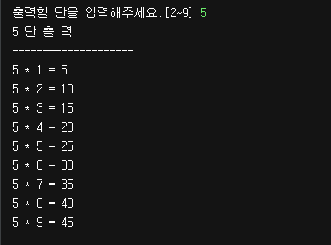
구구단 출력하기
누구나 알고 있는 구구단을 1단만 화면에 출력 해보자.
모든 문자는 스페이스 바로 구분
사용자로부터 숫자를 입력 받아서 구구단을 출력 해보자.

Slide 5
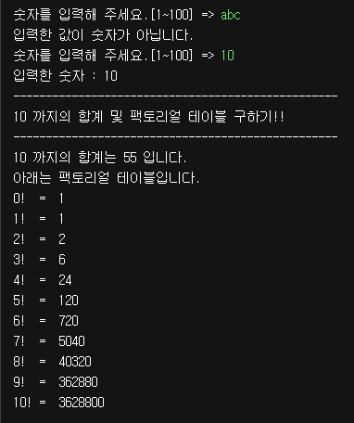
총합과 팩토리얼 테이블 출력하기
숫자값 N을 입력받아, 1~N까지의 Sum과 Factorial 구하기
입력값에 대한 Validation 체크 cf. 숫자값이 아닌경우 재입력 유도
Sum과 Factorial 결과값을 List 에 저장 후, 한꺼번에 출력

Slide 6
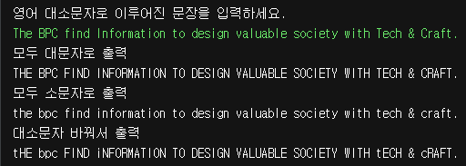
문자열 바꾸기
문자열 대소문자 변경하기
입력 받은 문자를 모두 대문자로 출력하라.
입력 받은 문자를 모두 소문자로 출력하라.
입력 받은 문자를 for문을 사용하여 대문자는 소문자로, 소문자는 대문자로 출력하라.
입력 받은 문자를 문자열형 메소드를 사용하여 대문자는 소문자로, 소문자는 대문자로 출력하라.

Slide 7

문자열 바꾸기 2
문자열 순서 바꾸기
표준 입력문으로 받은 문자열의 순서를 바꿔서 역으로 산출
인덱스 사용법으로 역으로 산출

Slide 8
도서 목록 입력 및 출력
다양한 데이터 구조들을 활용하는 데에 초점
데이터 담기
여러 데이터 만들어 보기
소스 코드 단순화 하기
내가 읽은 책 목록
제목 | 출판연도 | 출판사 | 쪽수 | 추천유무
파이썬 프로그램 | 2016 | A | 200 | X
플랫폼 비즈니스 | 2013 | B | 584 | O
빅데이터 마케팅 | 2014 | A | 296 | O
외식경영 전문가 | 2010 | B | 526 | X
십억만 벌어보자 | 2013 | A | 248 | O

Slide 9
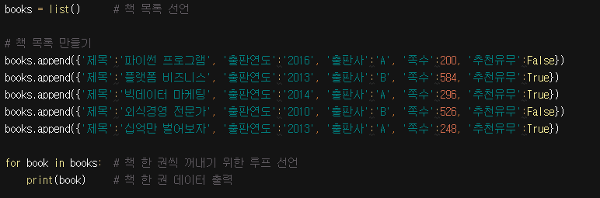
데이터 담기
데이터형과 데이터구조에서 배운 내용을 토대로 담기
여러 책을 담을 수 있는 리스트형인 books라는 변수를 선언 및 초기화
Books의 각 항목에 한 권의 책을 담기 위한 사전형 데이터를 추가
사전형 데이터는 변수 선언 없이 리스트에 바로 추가
사전형 데이터에는 4개의 키와 값의 쌍이 존재하며, 키는 컬럼명이고 값은 각 책에 해당하는 컬럼 값이 된다.
입력내용

Slide 10
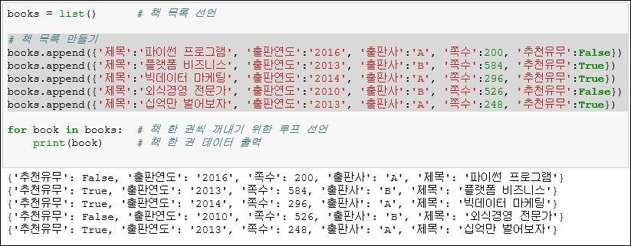
데이터 담기
데이터형과 데이터구조에서 배운 내용을 토대로 담기
여러 책을 담을 수 있는 리스트형인 books라는 변수를 선언 및 초기화
Books의 각 항목에 한 권의 책을 담기 위한 사전형 데이터를 추가
사전형 데이터는 변수 선언 없이 리스트에 바로 추가
사전형 데이터에는 4개의 키와 값의 쌍이 존재하며, 키는 컬럼명이고 값은 각 책에 해당하는 컬럼 값이 된다.
출력내용

Slide 11
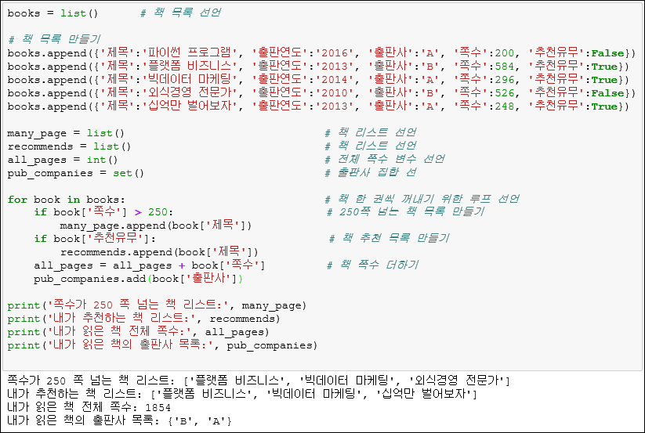
여러 데이터 만들어 보기
작성한 소스의 books를 활용하여 아래 질문에 답하기 추가하기
내가 읽은 책 중 250쪽이 넘는 책의 제목으로 이루어진 리스트형 변수 many_page를 만든다.
내가 읽은 책 중 추천하고 싶은 책의 제목으로 이루어진 리스트형 변수 recommends를 만든다.
내가 읽은 책의 전체 쪽수를 담는 숫자형 변수 all_pages를 만든다.
내가 읽은 책의 출판사를 위한 세트 형 변수 pub_company를 만든다.
출력내용

Slide 12

모양 그리기
아래 모양을 최소한의 코드로 그려보기.
Hint : 대각선 길이를 구하는 제곱근 (Root Square)
import math
math.sqrt(width**2 + height**2)

Slide 13






다각형 그리기
숫자값을 입력받아 다각형을 그려보기
입력값1 : var1 = input('변의 수를 입력해주세요? [3-8] ')
입력값2 : var2 = input('한변의 길이를 입력해주세요? [100-200] ')

Slide 14

패턴을 찾아, 모양을 그려보기
반복문(for 혹은 while)을 사용하여 그려보기
1단계 : 먼저 정육각형을 그려보기
2단계 : 정육각형을 회전이동하면서 반복하여 그려보기

Slide 15
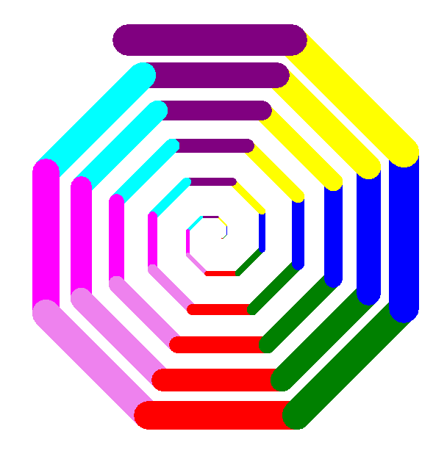
복합 패턴을 찾아, 모양을 그려보기
복합적인 패턴을 찾아서, 반복문을 적용하기
패턴 : 각도, 길이, 굵기, 색상
Hint : 적용된 색상 값은 아래와 같다.
colors = ['red', 'green', 'blue', 'yellow', 'purple', 'cyan', 'magenta', 'violet']

Slide 16
Appendix
소스코드 및 출력화면

Slide 17
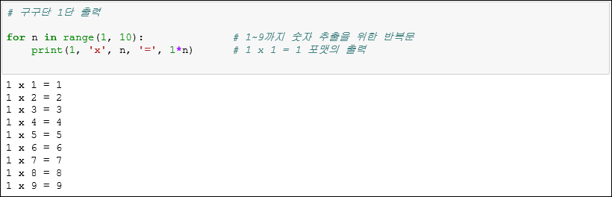
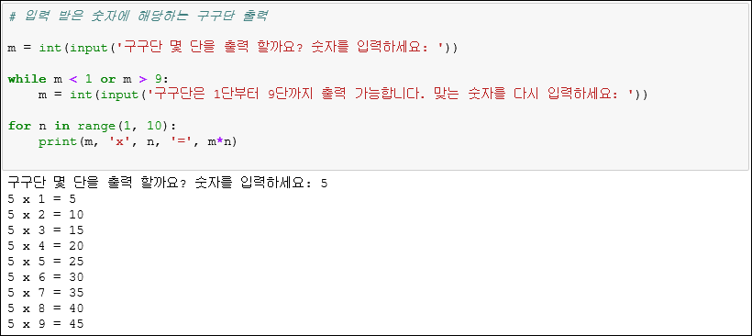
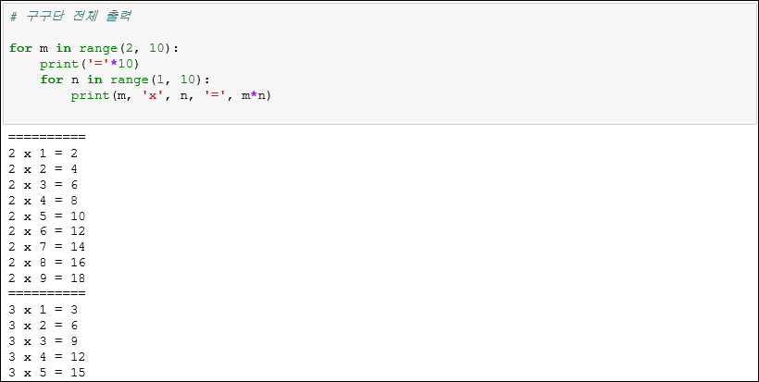
A1. 구구단 출력

Slide 18
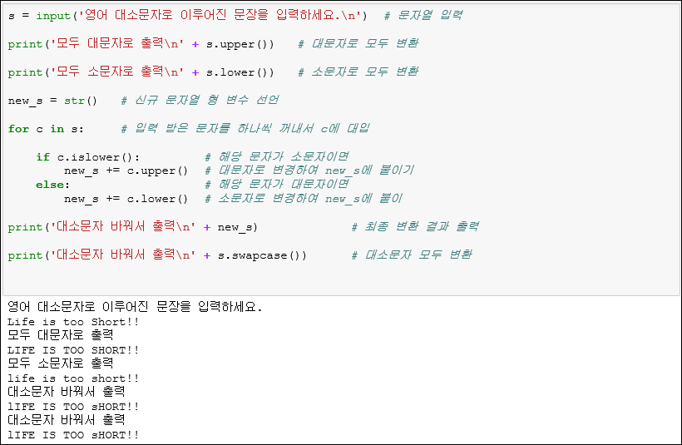
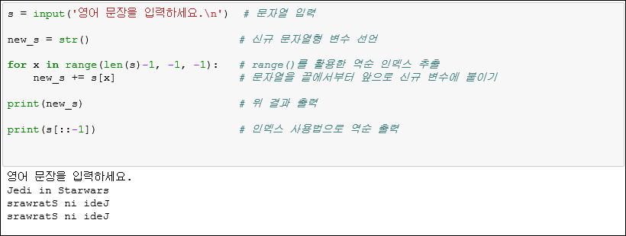
A2. 문자열

Slide 19
A3. 책 목록 만들기

Slide 20
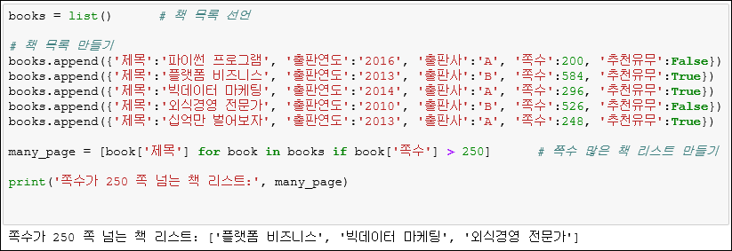
A4. 소스코드 단순화

